Slide 1



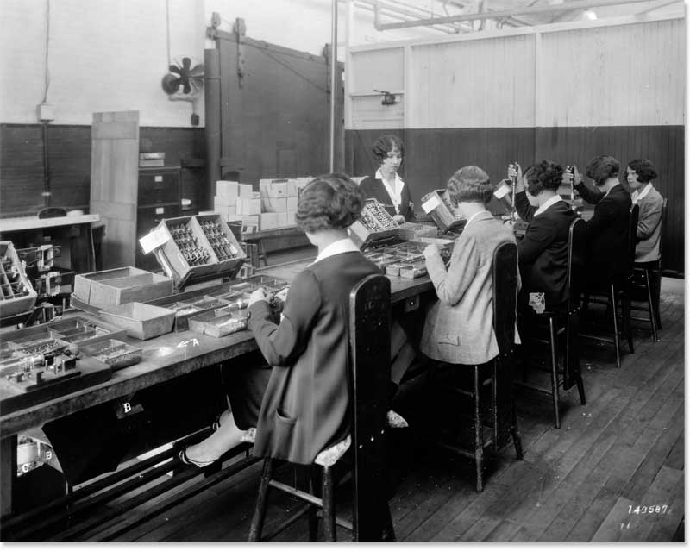
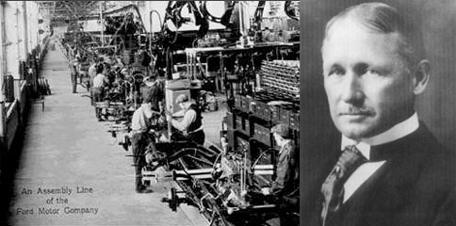

Slide 2
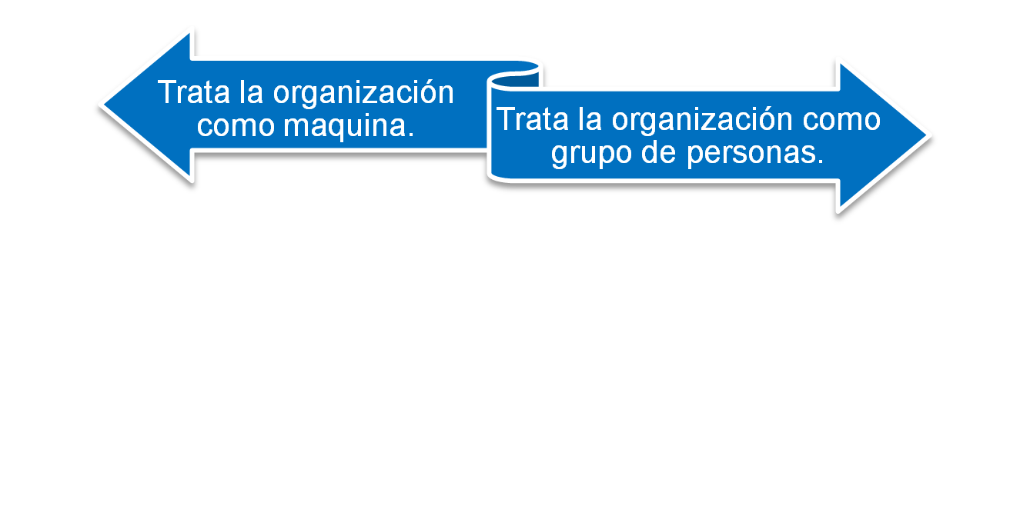
TEORIA CLASICA
TEORIA DE LAS RELACIONES HUMANAS
Pone el énfasis en la tareas o en la tecnología.
Pone el énfasis en las personas.
Inspirada en sistemas de ingeniería.
Inspirada en sistemas de psicología.

Slide 3


TEORIA CLASICA
TEORIA DE LAS RELACIONES HUMANAS
Autoridad centralizada.
Delega autoridad.
Líneas claras de autoridad.
Autonomía del empleado.
Especialización y competencia técnica.
Confianza y apertura.

Slide 4
TEORIA CLASICA
TEORIA DE LAS RELACIONES HUMANAS
Acentuada división del trabajo.
Hace énfasis en las relaciones entre las personas.
Confianza en las reglas y en los reglamentos.
Confianza en las personas.
Clara separación entre línea y personal.
Dinámica grupal e interpersonal.

Slide 5


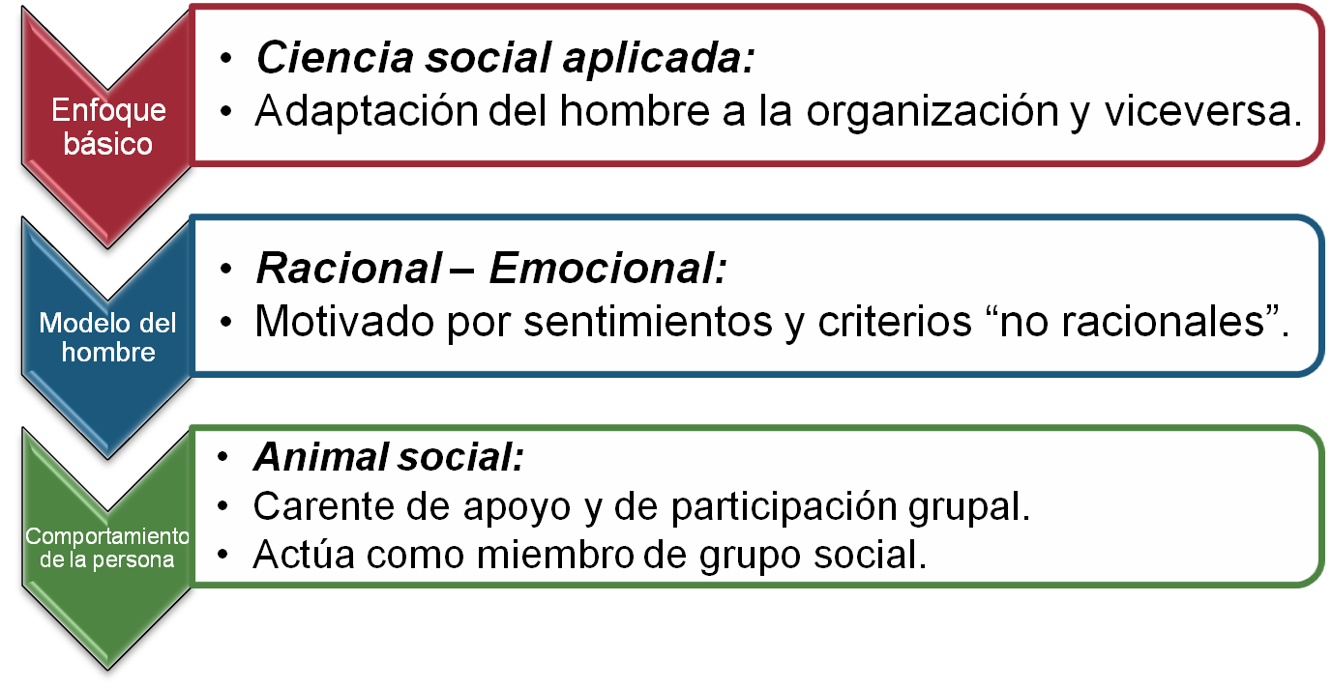

Slide 6

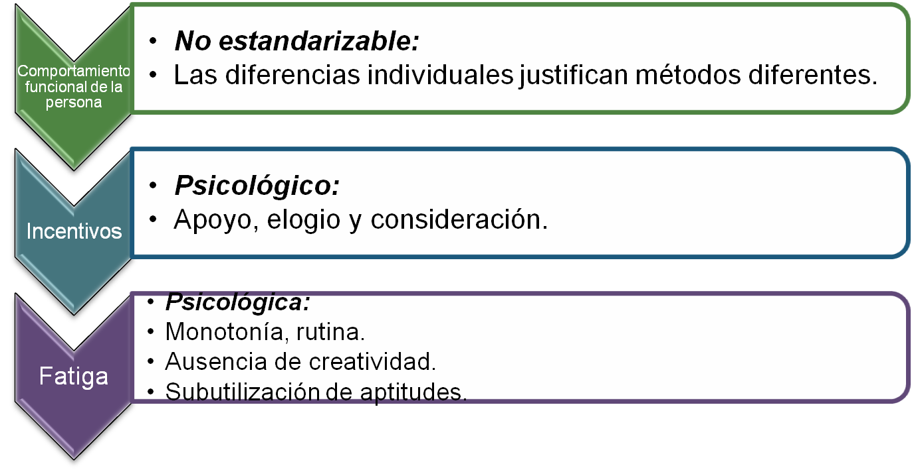

Slide 7
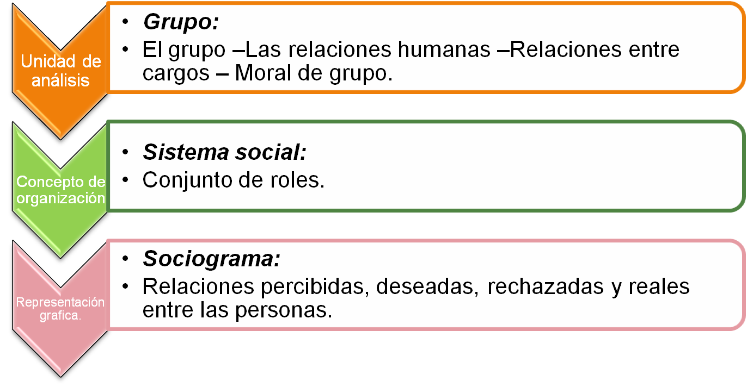


Slide 8

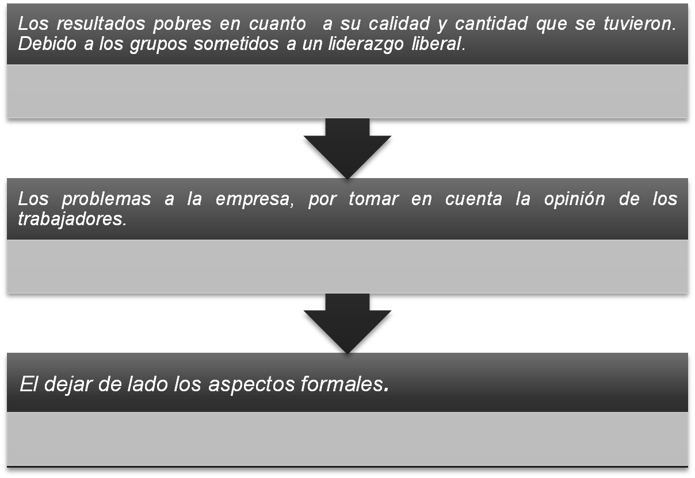

Slide 9

